Slide 1
Абай Құнанбайұлының өмірі мен шығармашылығы.
«Семей» Медициналық колледжі мекемесі»
Семей қаласы 2020ж.

Slide 2
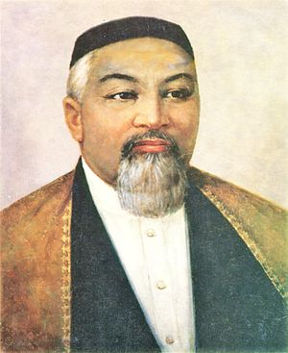
Абай 23 тамыз 1845 жылы қазіргі Семей қаласы
Шыңғыс тауларында Қарқаралының аға сұлтаны Құнанбайдың
Төрт әйелінің бірі, екінші әйелі Ұлжаннан туған.
Ақын
Ұлт жыршысы
Кемеңгер
Абай
Дана
Ойшыл
Ағартушы
Аудармашы
Сазгер

Slide 3
Қысқаша өмірбаяны.
Тобықты руының отбасында дүниеге келген. Шын есімі – Ибраһим. «Абай» деген атты, оның анасы Ұлжан қойған.
Ибраһимнің әкесінде (Құнанбайда) 4 әйел болған. Ал, ақынның өзінде 3 әйелден 20 баласы болды. Оны сөз өнеріне ерте баулыған адам – ​​әжесі Зере. Ол немересінде білімге деген сүйіспеншілік пен құштарлықты оята алды. Зере ауызша баяндаудың керемет шебері болған және ертегі мен әңгімені қызықты айта білген. Сондықтан, Абай әжесін қатты жақсы көретін. Көптеген шығарма жазғанына қарамастан, көзі тірісінде, газеттің беттерінде бірнеше өлеңі ғана жарияланды. Тек қайтыс болғаннан кейін бес жыл өткен соң, «Қазақ ақыны Ибраһим Құнанбайұлының өлеңдері» атты шығармалар жинағы жарық көрді. Ол 170-ке жуық өлеңнің авторы. Сонымен қатар, орыстың ұлы ақындарының шығармаларын қазақ тіліне аударған. Ең маңызды өлеңдерін 40 жасында жаза бастады.
Абай Құнанбаев, қазақ әдебиетіне бұрын белгісіз жаңа поэтикалық формаларды енгізді. Қазақ тілін меңгерудің негізгі қағидаларын ұстана отырып, ана тілінің мүмкіндіктерін кеңінен қолдануға жаңа жолдар ашты. 1886 жылға дейін өз шығармаларын Көкбай Жанатайұлы деген атпен жазған. Бұл адам – Абайдың жақын досы, әрі шәкірті болған. Ақынның ұлы Тұрағұл, Алаш партиясының мүшелері Әлихан Бөкейхан мен Міржақып Дулатовқа баспана бергені үшін сотталып, жер аударылған. Абайдың құрметіне аталған қалалар Қазақстанда ғана емес, сондай-ақ, Киевте, Ташкентте, Делиде, Каирде және тіпті Берлинде бар. Қазіргі уақытта, ұлы ойшылдың туындылары 60 тілге аударылған.

Slide 4
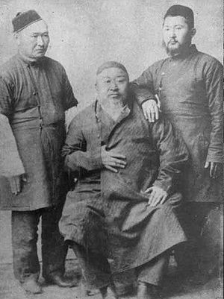
Отбасы жайлы...
Абай
Әбдірахман
Мағауя
Ақылбай
Мекайл
Әкімбай
Кенже
Ізкайл
Абай 3 әйел алған. Байбішесі Ділдадан: Ақылбай, Әбдірахман, Кұлбадан, Әкімбай, Мағаұия, Райхан; екінші әйелі Әйгерімнен Тұрағұл, Мекайыл, Ізкаіл, Кенже деген 7 ұл, 3 қыз сүйген. Келіндей алған әйелі Еркежаннан ұрпақ көрген жоқ.

Slide 5
Абай шығармашылығы.
Ақынның шығармашылықпен еркін араласуы 1860 жылдар болды. Ол кезде Абай өлеңдерін басқа аттармен жариялаған, тек 1886 жылы «Жаз» деген өлеңінен бастап өз атын қоя бастайды. Ақынның «Жаз», «Күз», «Қыс», «Жазғұтыр», сонымен қатар «Жасымда ғылым бар деп ескермедім», «Ғылым таппай мақтанба», «Интернатта оқып жүр», «Сегіз аяқ» өлеңдерінің сол кездегі әлеуметтік жағдайларды түсіну үшін маңызы зор. Абайтанудың білгірі М. Әуезовтің атап көрсеткендей, Абай мұрасының нәр алған рухани үш арнасы: өз халқының мәдени мұрасы мен Шығыс, Батыс елдерінің рухани қазынасы болды. Оқи жүріп, білімін толықтыра жүріп қырықтан асқан шағында біржола ақындыққа берілді.

Slide 6
Туған халқын сүйіп, оны қасіреттен құтқаруды, бодандыққа қарсы Абай халқын оятып, береке-бірлікке шақырды. Туған халқы да Абайын сүйіп, қатты құрметтеді. Өмірлік мағынасы зор өлеңдерін жатқа айтып, тұмардай сақтады. Шынында әр сөзі теңіздің тереңіне тартқандай мың батпан ойдан туған, кісіге берер шабыты мен шапағаты мол Абай әр қазақтың бағдаршамы іспетті. Абай өлеңдері бай философиялық, курескерлік қасиетке ие. Ол ең алдымен қазақтың телегей – теңіз ауыз әдебиетінен сусындап, батырлар жыры мен ғашықтық жырларының үрдісіне мұрагерлік етті. «Ескендір», «Масғұт», «Әзім әңгімесі» - Абайдың шығармашылық мұрасындағы поэмалары да зерттеушілердің назарында.

Slide 7
Абай қазақ өлең үлгісін жаңаша тұрғыдан байыта түсті. Сондықтан да Абай қазақ жазба әдебиетінің негізін қалаушы деуге болады. Абайдың ақындық дәстүрін ақынның көзі тірісінде тікелей дамытып, жалғастырған ақын шәкірттері болған. Солардың ішінде ерекше орын алатыны Абайдың өз балалары. Абай тек қана ақын емес, сонымен бірге сазгер. Халық арасынан шыққан таланттарды танып, олардың еңбегін таратушы болды. Абайдың ән шығармашылығы қазақтың халық музыкасында ерекше орын алады. «Сегіз аяқ», «Айттым сәлем, Қаламқас», «Желсіз түнде жарық ай» т. б. әндері әлі күнге халық жүрегінен жылы орын алған. Абай өзінің шығармашылығында қара сөзге ерекше мән берген. Абай поэзиясының арқауы ғылым, білім, еңбек – осы қара сөздерде жалғасып дамиды.

Slide 8
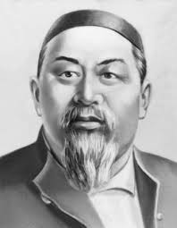
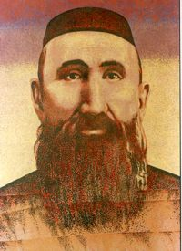
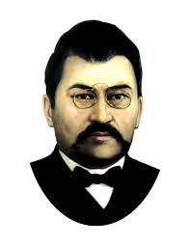
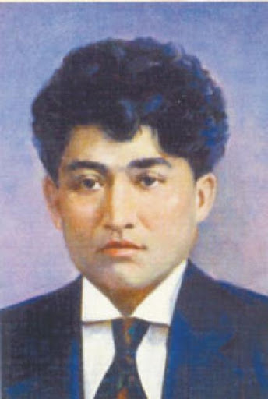
Абай туралы пікірлер:
«Әкемізді бір шешесінен туған Ибраһим мырза, қазақ ішінде Абай деп атайды, сол кісі мұсылманша һәм орысша ғылымға жүйрік, һәм Алланың берген ақылы да бұл қазақтан бөлек дана кісі еді».
Ш.Құдайбердіұлы
«Қазақтың бас ақыны – Абай Құнанбаев. Онан асқан бұрынғы соңғы заманда қазақ баласында біз білетін ақын болған жоқ».
А.Байтұрсынұлы
«Сөзің асыл баға жетпес, бір сөзің мың жыл жүрсе дәмі кетпес».
М.Жұмабаев

Slide 9
Қорытынды:
Қорыта айтқанда, Абай қазақтың демократ ақыны, ұлы ойшыл, философы. Ол қазақ тілінің мәйегінен көптеген өлеңдер мен дастандар сондай-ақ, басқа да философиялық шығармалар жазды. Абайды Абай еткен, асыл сөзімен өлең етіп ұйытып, жүрегіне жыр болып байланған қасиеті - өмірден әділет, мейірім, сенім, адалдық іздеу барысында тапқан танымдық олжалары, санасын сарғайтып барып көзін ашқан тұжырым тоғыстары өлең арқылы өріліп жатыр Абай өлеңдерінің тақырыбы жан-жақты әлеуметтік аясы кең. Өлеңдері халықты өнерге, білімге, ғылымға шақырады, әрі жанға жайлы, жүрекке жылы тиетін махаббат өлеңдері болып келеді. Сондықтан Абай өлеңдері XIX ғасырдағы «қазақ қоғамының айнасы» деп те аталады

Slide 10
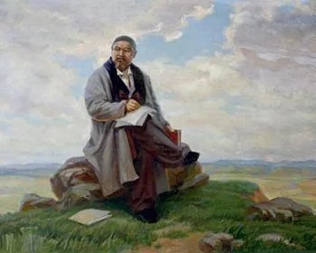
Абайды таныту арқылы біз Қазақстанды әлемге таны тамыз, қазақ халқын танытамыз. Абай әрқашан біздің ұлттық ұранымыз болуы тиіс. Н.Ә. Назарбаев

Slide 11
Назарларыңызға рақмет!!!

